Slide 1
Интерполационен полином на Нютон с крайни разлики
Интерполиране напред и интерполиране назад

Slide 2
Дадена е функцията y = f ( x ) със следния тип таблица:
x _{i} | x ₀ | x ₁ = x ₀ +h | … | x _{n} = x ₀ +nh
y _{i} | y ₀ | y ₁ | … | y _{n}
Интерполационните възли x ₀ , x ₁ , …, x _{n} са равноотдалечени със стъпка h>0, т.е.
x _{k} = x ₀ +kh , k = 0,1, …, n
Крайни разлики от k-ти ред наричаме числата:

Slide 3
Получаваме следната триъгълна таблица на крайните разлики:
i | x _{i} | y _{i} | Δ_{i} | Δ_{i}² | … | Δ_{i}^{n-1} | Δ_{i}^{n}
0 | x ₀ | y ₀ | Δ₀ | Δ₀² |  | Δ₀^{n-1} | Δ₀^{n}
1 | x ₁ | y ₁ | Δ₁ | Δ₁² |  | Δ₁^{n-1}
2 | x ₂ | y ₂ | Δ₂ | Δ₂²
…
n-2 | x _{n-2} | y _{n-2} | Δ_{n-2} | Δ_{n-2}²
n-1 | x _{n-1} | y _{n-1} | Δ_{n-1}
n | x _{n} | y _{n}

Slide 4
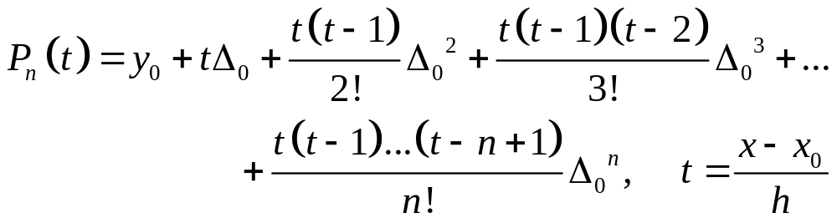
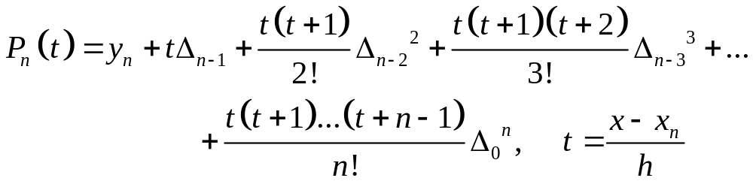
Формула на Нютон за интерполиране напред:
Формула на Нютон за интерполиране назад:

Slide 5
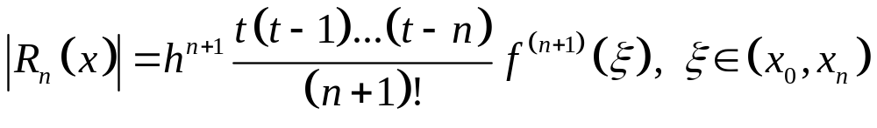
Оценка на грешката:
Като се използват равноотдалечени възли, грешката е:

Slide 6
Задача
С помощта на интерполационен полином с крайни разлики да се намерят приближени стойности на lg(2,15) и lg(3,1) с точност =0.0001, ако се знаят стойностите:
x | 2 | 2,2 | 2,4 | 2,6 | 2,8 | 3
y= lgx | 0,3010 | 0,3432 | 0,3802 | 0,4150 | 0,4472 | 0,4771

Slide 7
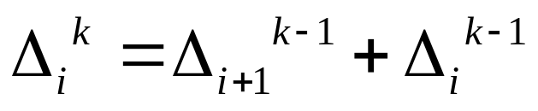
Решение:
Построяваме таблицата от крайни разлики, посредством:
i | x _{i} | y _{i} | Δ_{i} | Δ_{i}² | Δ_{i}³ | Δ_{i}⁴ | Δ_{i}⁵
0 | 2 | 0.3010 | 0.0414 | -0.0036 | 0.0006 | -0.0002 | 0.0001
1 | 2.2 | 0.3424 | 0.0378 | -0.0030 | 0.0004 | -0.0001
2 | 2.4 | 0.3802 | 0.0348 | -0.0026 | 0.0003
3 | 2.6 | 0.4150 | 0.0322 | -0.0023
4 | 2.8 | 0.4472 | 0.0299
5 | 3 | 0.4771

Slide 8
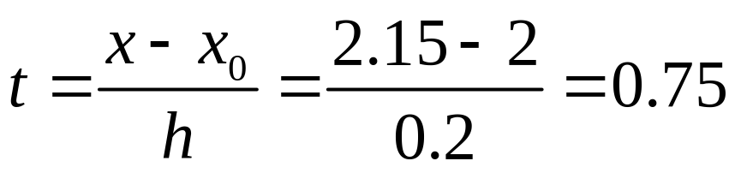
Имаме x = 2.15 (намира се в началото на таблицата) и по правилото “предходната или ако няма такава – най-близката” избираме x ₀ =2.
Изчисляваме:
Използваме формулата на Нютон за интерполиране напред и използваме крайните разлики от първия ред.

Slide 9
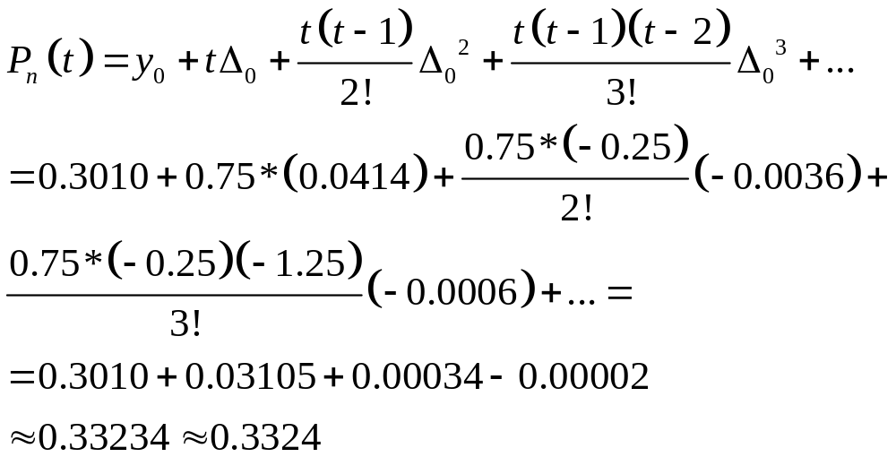
Тогава:
Забележка: Междинните изчисления се извършват до пет знака след десетичната запетая, предвид точността.

Slide 10
Виждаме, че добавянето на четвъртия член (поправката за преминаване от полином от втора степен към полином от трета степен) 0.00002 не влияе, понеже е по-малък от грешката =0.0001. затова прекъсваме изчисленията след намирането на третия член.
Приемаме:
lg (2.15) ≈ L₃(2.15) = 0.33237≈0.3324.

Slide 11
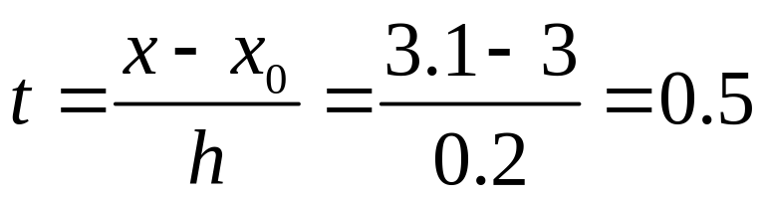
Имаме x = 3.1 (намира се в края на таблицата) и по правилото “следващата или ако няма такава – най-близката” избираме x ₀ =3.
Изчисляваме:
Използваме формулата на Нютон за интерполиране назад и използваме крайните разлики от последния ред.

Slide 12
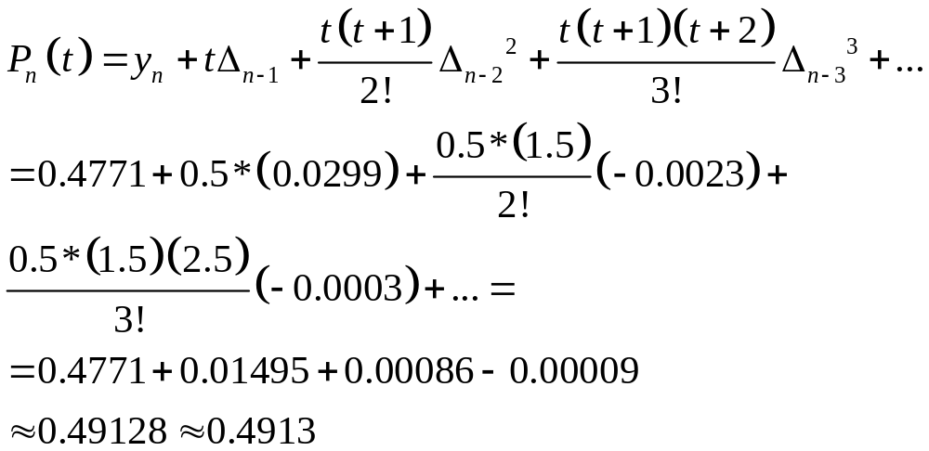
Тогава:
Забележка: Междинните изчисления се извършват до пет знака след десетичната запетая, предвид точността.

Slide 13
Виждаме, че добавянето на четвъртия член (поправката за преминаване от полином от втора степен към полином от трета степен) 0.00009 не влияе, понеже е по-малък от грешката =0.0001. затова прекъсваме изчисленията след намирането на третия член.
Приемаме:
lg (3.1) ≈ L₃(3.1) = 0.49128≈0.4913.

